Slide 1
Catálogo
nANOVACAS

Slide 2
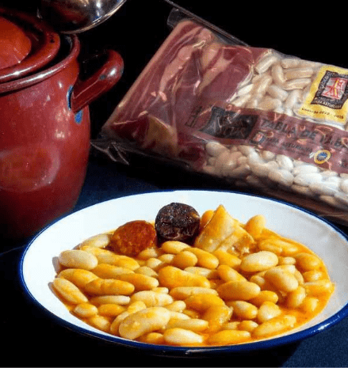
Tabla de fabada asturiana
Tabla de fabada asturiana, contiene: fabes (300g.), chorizo (1 ud.), morcilla (1 ud.), tocino (125g.), lacón (125g.) y la receta para la fabada tradicional.
Alérgenos: Contiene soja.
15€

Slide 3
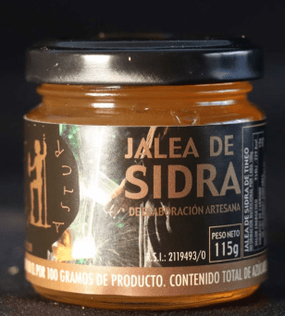
Mermelada de jalea de sidra
Está elaborada con sidra natural y es perfecta para acompañar quesos azules.
Sin alérgenos.
Cantidad: 115 g
2,50€

Slide 4
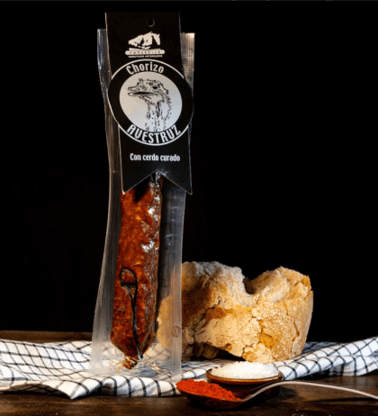
Chorizo de avestruz
Exquisito chorizo elaborado con carne de avestruz y cerdo. Es un chorizo artesano bajo en calorías y colesterol.
Alérgenos: Sin gluten.
Cantidad: 1 ud, 350 g.
4,10 €

Slide 5
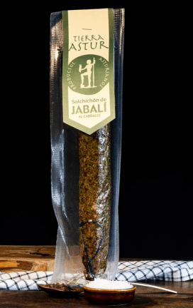
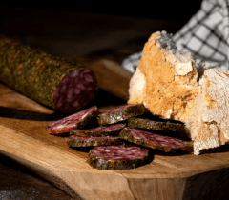
Embutido de jabalí
Exquisito y original salchichón de jabalí y cerdo, a las que se le añade queso cabrales.
Cantidad: 1 ud , 350 g
6,00€

Slide 6
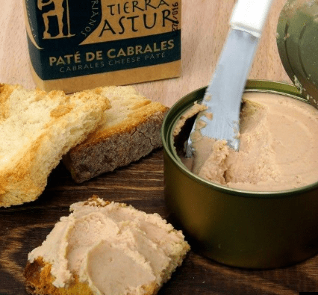
Paté de cabrales
Paté artesanal de queso cabrales. Textura fina, muy untuoso, con el sabor y la fuerza del queso asturiano más internacional.
Alérgenos: Sin gluten. Contiene leche y huevos.
Cantidad: 100 gramos.
2,40€

Slide 7
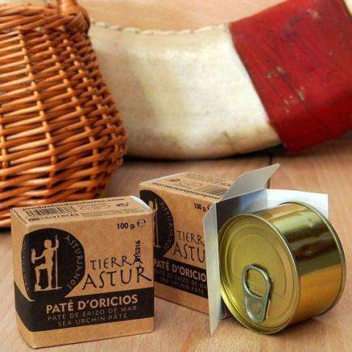
Paté de oricios de mar
Exclusivo paté de marisco preparado con Erizos del Mar Cantábrico.
Sin alérgenos.
Cantidad: 100 g
6,90€

Slide 8
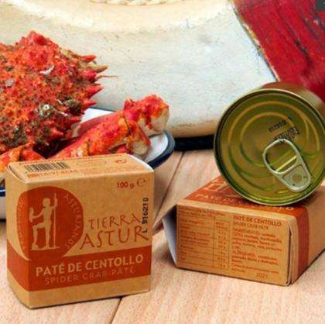
Paté de centollo
Exclusivo paté de marisco preparado con Centollo del Mar Cantábrico.
Sin alérgenos.
Cantidad: 100 g
3,90 €

Slide 9
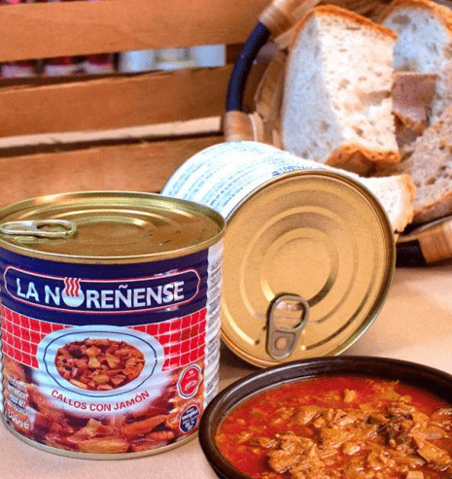
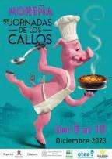
Callos con jamón
Callos tradicionales elaborados en Asturias. Populares en Asturias por el festival de los Callos en Noreña, un plato típico ahí.
Alérgenos: Sin gluten.
Cantidad: 630 g
4,90€

Slide 10
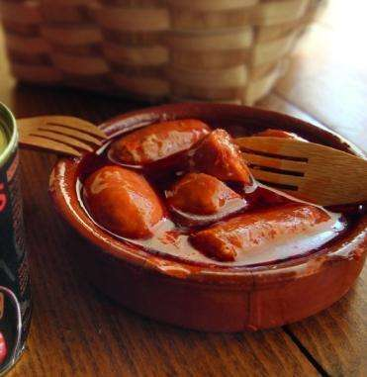
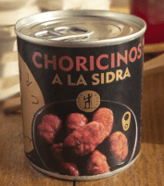
Chorizinos a la sidra
Auténticos chorizos ahumados de calidad extra cocinados a la sidra natural de Asturias. Es un producto estrella en todas las sidrerías y está presente en todas las comidas y las espichas populares.
Alérgenos: Puede contener sulfitos. Sin gluten.
Cantidad: 200 g
3,30€

Slide 11
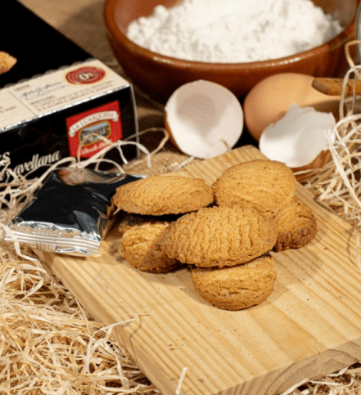
Galletinas de mantequilla y avellana
Deliciosas galletas de mantequilla y avellana, con sabores asturianos con un toque dulce.
Alérgenos: Harina de trigo, mantequilla, huevos y avellanas. Puede contener harina de soja y frutos de cáscara.
Cantidad: 350g
6,90€

Slide 12
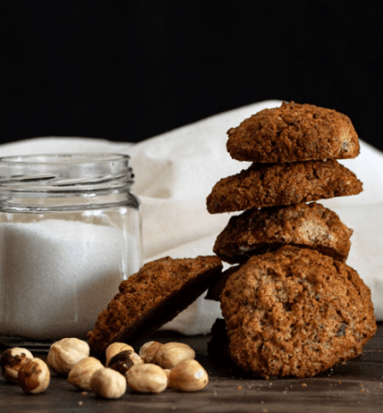
Carajitos asturianos
Los carajitos son unas pastas asturianas elaboradas de forma artesanal con avellana, azúcar y clara de huevo.
Alérgenos: Contiene frutos secos y huevo.
Cantidad: 12 ud, 350 gramos aprox.
5,14€

Slide 13
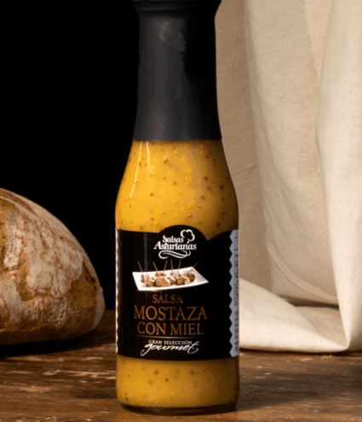
Salsa de mostaza con miel
Elaborada de miel , mostaza, agua, vinagre, semillas de mostaza y sal.
Alérgenos: Contiene mostaza.
Cantidad: 310 ml
4,10€

Slide 14
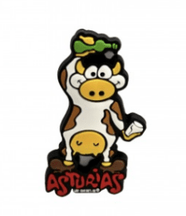
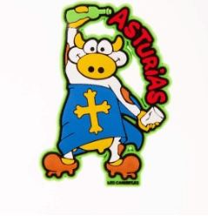
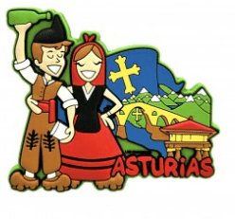
Imanes
3,50€
3,50€
3,50€

Slide 15
FIN
gracias POR VER NUESTRO CATÁLOGO.
nanovacas@gmail.com

